Slide 1

Docker Intermediate
Docker Networks, Volumes en Docker Compose

Slide 2
Installeren
https://docs.docker.com/compose/install/
https://docs.docker.com/docker-for-windows/wsl/
https://docs.docker.com/engine/install/

Slide 3
Opzet van de avond deel 1
Docker Volumes
  Types
  Waarop letten?
Practicum: een container met een volume maken
Docker Networks
  Containers verbinden
  Waarop letten?
Practicum: twee containers laten communiceren
Eten

Slide 4
Opzet van de avond deel 2
Docker Compose
  Waarom Docker Compose gebruiken?
Practicum: een Docker Elasticsearch Cluster opzetten en managen met Docker Compose

Slide 5
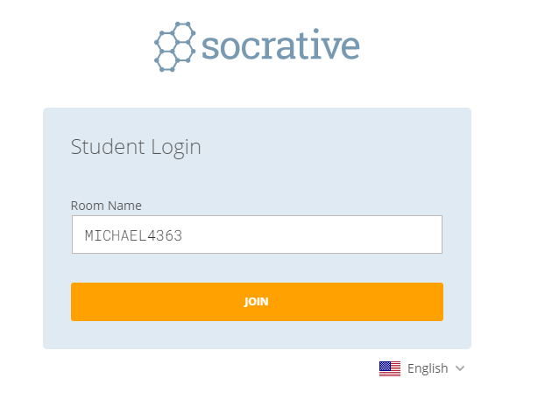
Socrative
Ga naar https://b.socrative.com/student/
Room Name: MICHAEL4363

Slide 6
Docker Volumes

Slide 7

Wat is een Docker Volume
Herinner je: containers zijn vluchtig
  Container verwijderen: alle data kwijt!
  Databases? Configuratiefiles? Logging?
Docker Volumes: persistente data
Automatisch aangemaakt bij mounten
Handmatig aangemaakt met docker volume create

Slide 8
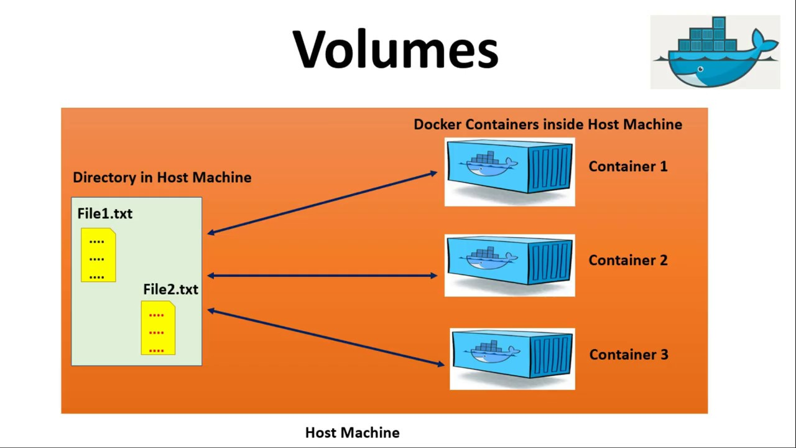
Docker Volume Types
Anonymous volume
Named volume
Bind mount = host volume

Slide 9
Docker Volume Types
Anonymous volume
Named volume
Bind mount = host volume

Slide 10
Anonymous volume
Locatie op host beheerd door Docker
Random naam door Docker gekozen
  Als je de naam wilt weten: docker container inspect containernaam
docker run -v /path/in/container

Slide 11
Named volume
Locatie op host beheerd door Docker
Naam door gebruiker gekozen
docker run -v volume_name:/path/in/container

Slide 12
Bind mount
Locatie op host beheerd door gebruiker
docker run -v /path/on/host:/path/in/container

Slide 13
Best practice?
Docker schrijft voor: gebruik named/anonymous volumes wanneer mogelijk
Wanneer toch bind mount?
  Configuratiebestanden delen van de host naar de container
  Sourcecode of build artifacts delen van de host naar de container (je gebruikt dus containers als development omgeving)
  De directory structuur van de host is consistent met de mounts die de container nodig heeft

Slide 14
STELLING:
Een bind volume is ideaal om data te bewaren die een container genereert (zoals bv. een database)
Waar of niet?

Slide 15
Use cases
Named/anonymous: ideaal voor data door de container gegenereerd
Bind mount: ideaal voor data die van buitenaf de container moet komen

Slide 16
Hoe maak je een volume?
Volumes aangeven bij Docker run… (dus de container krijgt een volume)
  Docker beheer tools zoals Docker compose doen het ook op deze manier
Volumes aangeven in Dockerfile (dus het image krijgt een volume, dus ELKE container afgeleid hiervan krijgt hetzelfde volume)
  Werkt in principe als anonymous volume
  Kan overschreven worden met run commando

Slide 17

Mogelijkheden
Volume in Dockerfile
Identiek aan docker run -v /var/lib/mysql
Docker run -v mysql:/var/lib/mysql mysql → named volume naar /var/lib/mysql
Docker run -v /data/mysql:/var/lib/mysql mysql → bind mount naar /var/lib/mysql

Slide 18
STELLING:
Een volume in een Dockerfile zorgt ervoor dat elke container van dat image dat volume krijgt
Waar of niet?

Slide 19

Dingen om op te letten
UID:GID binnen en buiten container zijn altijd hetzelfde
  Let op permissions bij bind mounts!!
Username is slechts een label
Zorg ervoor dat UID en GID permissions hebben om te lezen/schrijven in bind mounts

Slide 20
Beperkingen
Je kan niks met een draaiende container
  Niks attachen
  Niks detachen
Stel: je wilt een volume toevoegen aan een draaiende container
  Dan moet je van hetzelfde image een nieuwe container maken en daaraan het volume toevoegen!
Volume verwijderen: zelfde probleem, zelfde oplossing
Beperking? Ook gevolg van de “Docker doctrine” → containers zijn vluchtig. Container niet goed? Maak een nieuwe.

Slide 21
Opdracht 1
Bouw voor mij een container met een volume
  https://github.com/michaelvangastel/docker_intermediate
  De exacte specificaties van de opdracht staat in opdrachten.odt

Slide 22
Docker Networks

Slide 23
Wat is een Docker Network
Herinner je: containers zijn compleet geïsoleerd
  Wat nu als je 2 containers met elkaar wilt laten communiceren?
Docker Networks geven containers de mogelijkheid elkaar te vinden

Slide 24
Default Docker Networks
3 default Docker Networks:
  Bridge → default network voor containers
  (docker run mysql krijgt als network bridge)
  Host → haalt netwerkisolatie van de container weg, dus een applicatie op poort 80 draait direct op poort 80 op de host!
  (docker run mysql --network=host)
  None → container zit aan geen enkel netwerk verbonden, dus is niet bereikbaar via netwerk
  (docker run mysql --network=none)

Slide 25
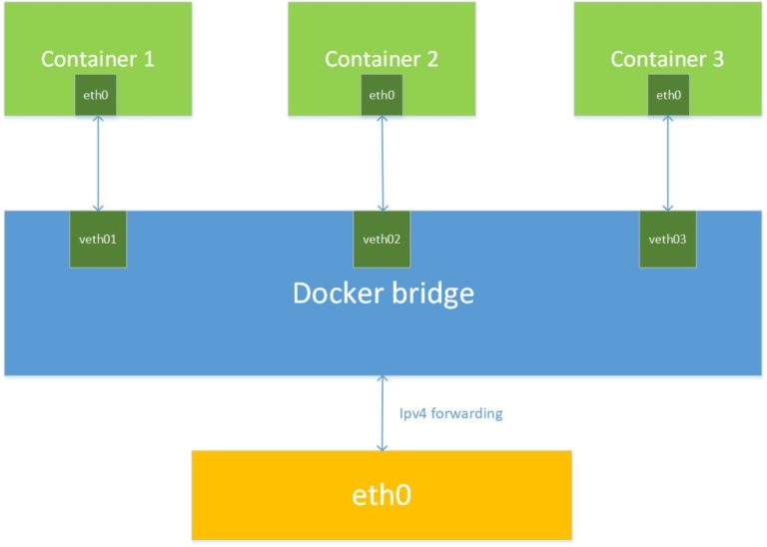
Virtueel netwerk
Een Docker bridge network is een Linux bridge
Eigen network namespace
Virtuele ethernet adapters

Slide 26
Default Docker Networks
Containers die niet op hetzelfde netwerk zijn aangesloten kunnen NIET communiceren!
Containers kunnen aangesloten zijn op meerdere netwerken

Slide 27

Default Bridge Network
Standaard netwerk
Stelt containers in staat elkaar te vinden
Heeft geen DNS (dus communiceren via IP adressen)

Slide 28
User defined Bridge Networks
Een zelf gemaakt “bridge network”
Stelt containers in staat elkaar te vinden
Heeft automatische DNS (dus communiceren via container namen of IP)
Goede isolatie: 1 netwerk per set containers die elkaar nodig hebben
Best practice

Slide 29
STELLING:
In het default Bridge network kunnen containers communiceren via de naam van de container.
Waar of niet?

Slide 30
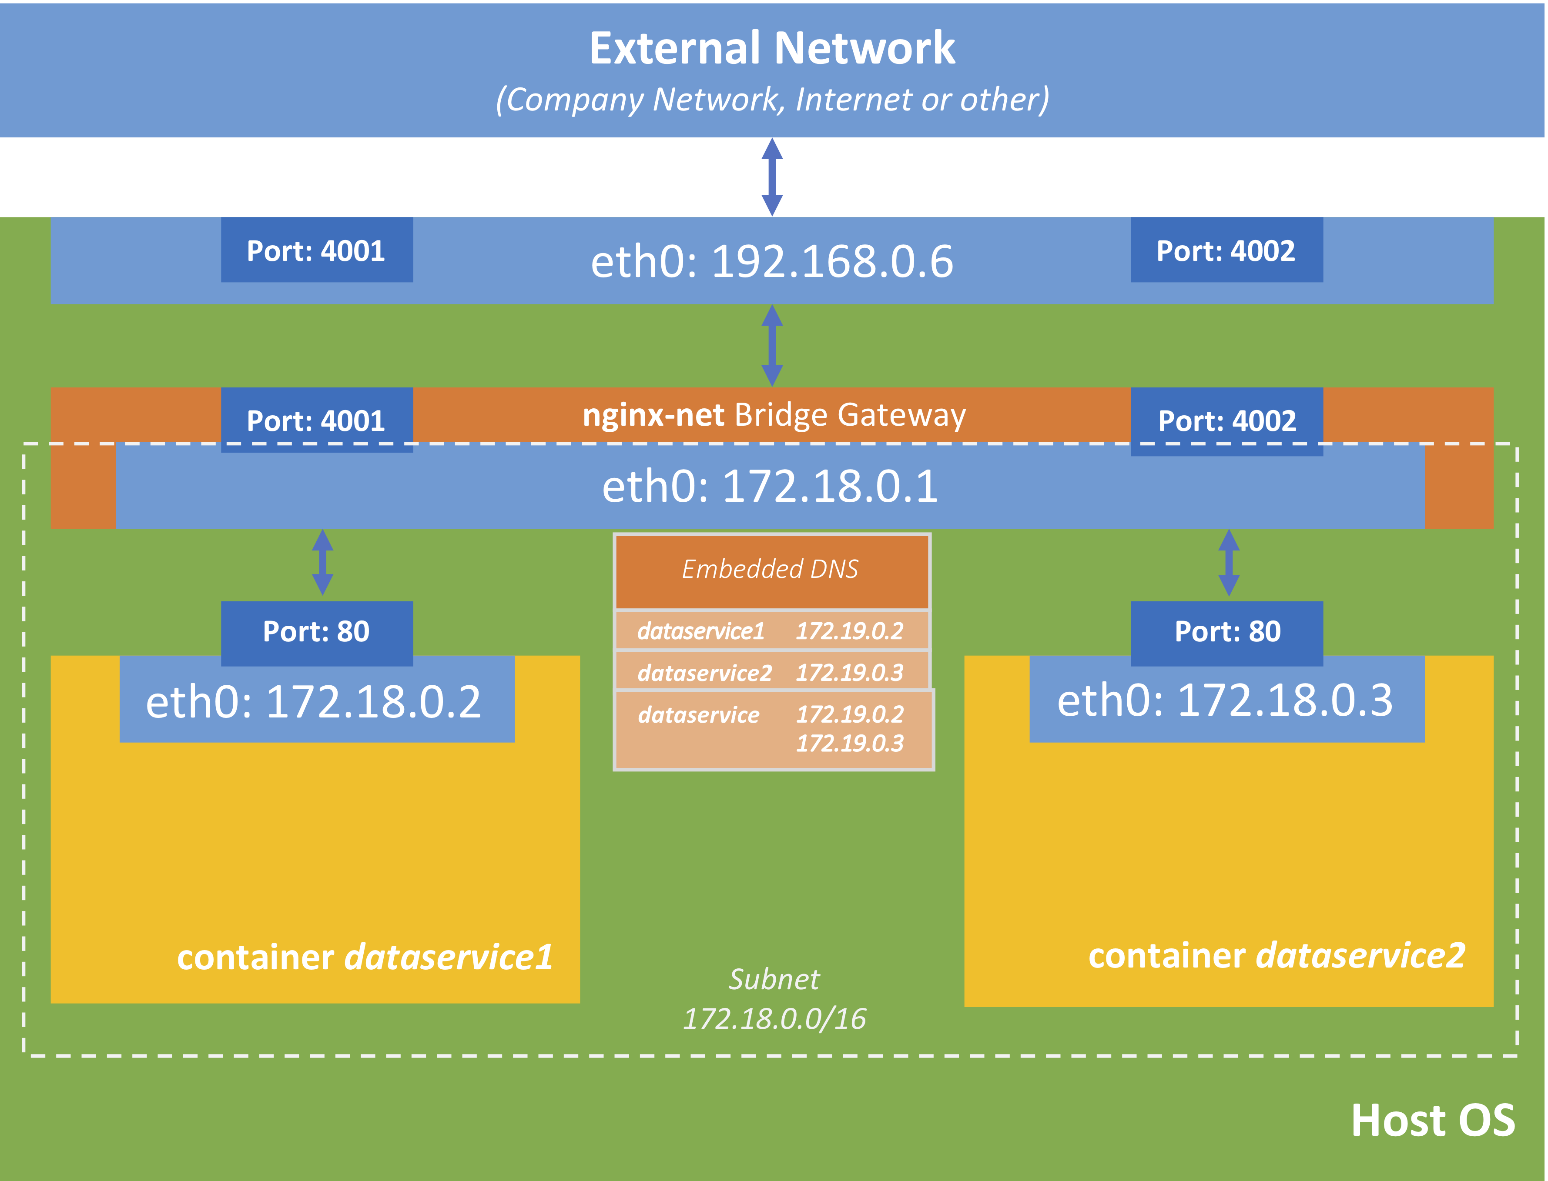
User defined Bridge Network in kaart
Docker network create –driver bridge nginx-net
  Docker network connect nginx-net --alias dataservice dataservice1
  Docker network connect nginx-net --alias dataservice dataservice2

Slide 31
User defined Bridge Network in kaart
Meerdere containers zelfde alias! Round robin verdeling requests
  Loadbalancing!
  Failover!
  Container dood? Docker contacteert een andere
  Maar: spreek container aan met het gedeelde alias

Slide 32
STELLING:
De network loadbalancing zoals zojuist uitgelegd werkt alleen binnen het Docker network, en niet van buitenaf.
Waar of niet?

Slide 33
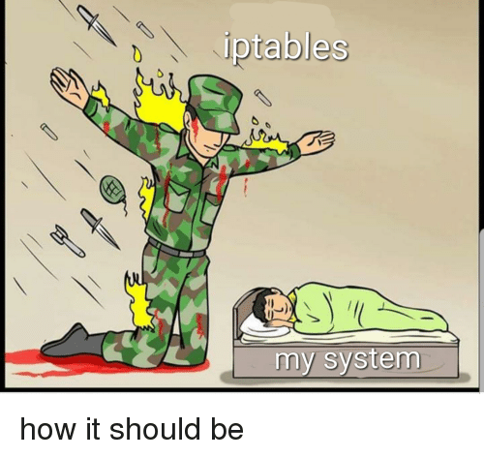
Dingen om op te letten
Docker network voegt regels toe aan je iptables
Default mag iedereen van buitenaf verbinden met je containers (!)
Lees hierover meer op https://docs.docker.com/network/iptables/

Slide 34
Opdracht 2
Bouw voor mij twee containers die met elkaar kunnen communiceren via een user defined bridge network
  https://github.com/michaelvangastel/docker_intermediate
  De exacte specificaties van de opdracht staat in opdrachten.odt

Slide 35
Docker Compose

Slide 36

Wat is het doel van Docker Compose
Alles over netwerken onthouden?
Nergens opgeslagen als code?
Infra as code!
De makkelijkste tool om netwerken van containers te beheren

Slide 37
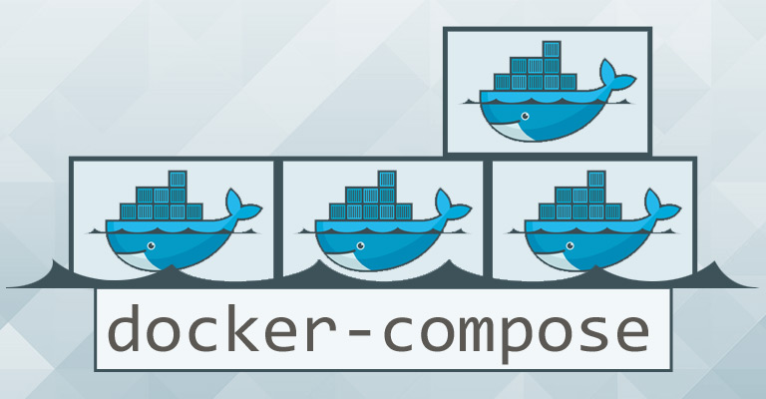
Wat is het doel van Docker Compose
Alles over netwerken onthouden?
Nergens opgeslagen als code?
Infra as code!
De makkelijkste tool om netwerken van containers te beheren

Slide 38
Voordelen Docker Compose
Zeer gemakkelijk om te leren
Zeer gemakkelijk op te stellen
Infra as code voor Docker

Slide 39
Nadelen Docker Compose
Veel minder mogelijkheden dan tools als Kubernetes en Nomad
Gelimiteerd tot één host

Slide 40
Mogelijkheden Docker Compose
Docker Networks beheren
Docker Containers beheren
  Hoeveel van welk image, welke volumes, welke netwerken...
Docker Volumes beheren
Zie het als een “wrapper” om Docker heen

Slide 41
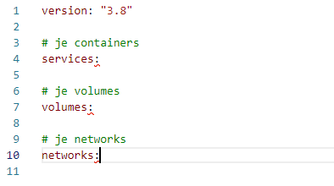
Het Docker Compose bestand
Elke categorie stelt een (set) Docker commando(s) voor
Services is je Docker build + run ..
Networks is je Docker network create ..
Volumes is je Docker volume create ..

Slide 42
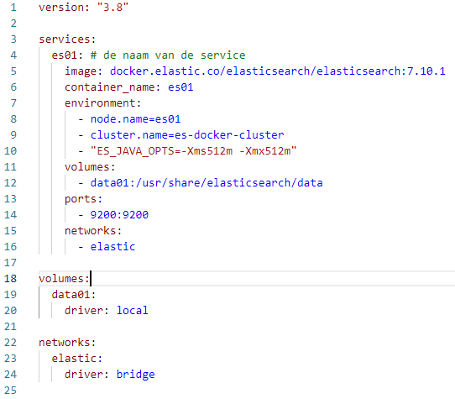
Docker Compose voorbeeld: simpele elasticsearch node
Je kan ook het image laten bouwen van een locale Dockerfile
  Gebruik dan build I.p.v. or I.c.m “image”

Slide 43
Docker Compose commando’s
docker-compose up: creëer én start alles
docker-compose start: start alles (creëert niets)
docker-compose stop: stop alles (vernietigt niets)
docker-compose down: stop én vernietig alles behalve je volumes
  Je kan bij al deze commando’s ook specifieke services of containers aangeven
Zie ook: https://docs.docker.com/compose/reference/overview/

Slide 44

Opdracht 3
Bouw voor mij een zoekmachine, gebaseerd op een Elasticsearch cluster
  https://github.com/michaelvangastel/docker_intermediate
  De exacte specificaties van de opdracht staat in opdrachten.odt

